Slide 1

Lokalizacija na osnovu markera
Dragan Mićić; Danilo Tonić
Mentori: Andrej Lojdl; Damljan Dakić

Slide 2


Uvod

Slide 3

Slika
Otklanjanje distorzije
Kalibracija kamere
Koeficijenti distorzije

Slide 4
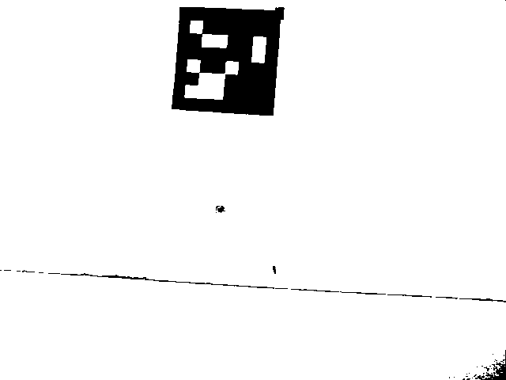
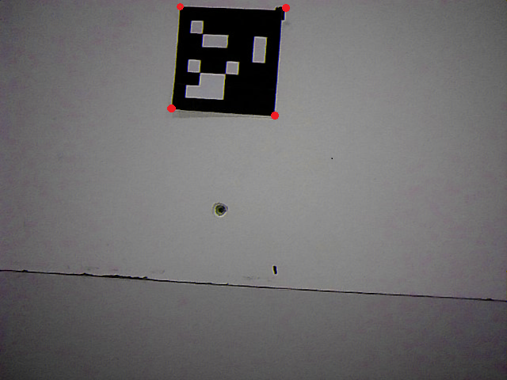
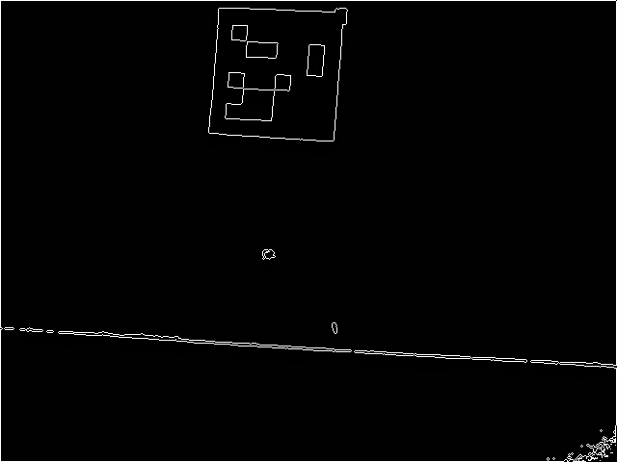
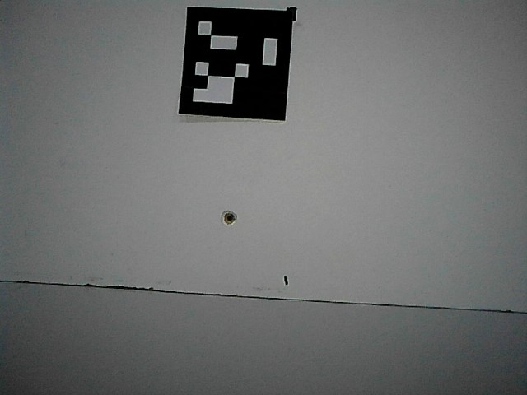

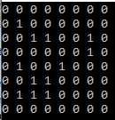
Algoritam za detekciju markera
Izdvajanje markera
Očitavanje i prepoznavanje markera
Orginalna slika
Izdvajanje ivica
Binarizacija
Pronalaženje temena

Slide 5
Koordinate temena markera na slici
Koordinate temena markera u stvarnosti
Kalibracija kamere
Matrica kamere

Slide 6
Pozicija kamere
SolvePNP
Orijentacija kamere

Slide 7
Rezultati
Greška rotacije

Slide 8
Greška rotacije

Slide 9
Zaključak
Metod lokalizacije pomoću markera je uspešno realizovan.
Tačnost lokalizacije je veća kada se na slici vidi više markera.

Slide 10
Hvala na pažnji !

